Slide 1
Исследовательская лаборатория «Воспитательная педагогика А.С. Макаренко»
Заведующая лабораторией
Кандидат педагогических наук, Вице-президент Российской макаренковской ассоциации, член Правления Международной макаренковской ассоциации (IMS)
Илалтдинова Елена ЮрьевнА

Slide 2
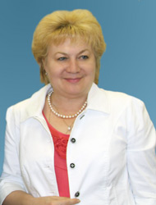
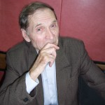
История создания НИЛ
Научно-педагогическая школа доктора педагогических наук, профессора А.А. Фролова «Методология педагогики: наследие А.С. Макаренко и современность»
Международный конкурс им. А.С. Макаренко образовательно-воспитательных учреждений типа «школы-хозяйства»
Исследовательская лаборатория «Воспитательная педагогика А.С. Макаренко»
В.В. Николина
Собственные
средства
А.А. Фролов

Slide 3
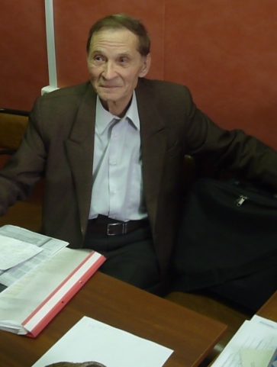
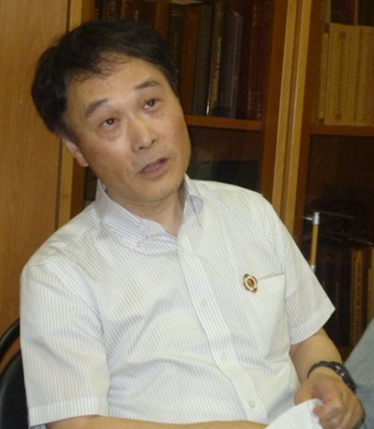
Сотрудники лаборатории
Илалтдинова Елена Юрьевна, доктор педагогических наук
Фролов Анатолий Аркадьевич, доктор педагогических наук, профессор, Действенный член Международной макаренковской ассоциации (IMS)
Аксёнов Сергей Иванович, кандидат педагогических наук
Кувабара Кийоси, доктор педагогических наук, доцент Хоккайдского педагогического университета
Терье Халвесон, доктор педагогических наук, профессор
Суханова Мария Эдуардовна, магистрант, социальный педагог
Эндрю Саттон, доктор педагогических наук (Бермингем, Великобритания)

Slide 4
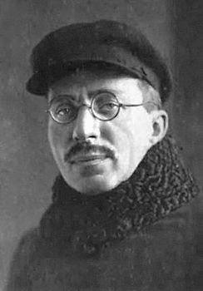
Цели и задачи лаборатории
Цель: Разработка идей и опыта Антона Семеновича Макаренко, его педагогики с учетом современных достижений международного макаренковедения и перспективных направлений развития отечественной педагогики и школы.
Задачи:
Определение основ наследия А.С. Макаренко как воспитательной концепции педагогики, в связи с дидактической концепцией педагогики.
Выявление закономерностей возникновения воспитательной концепции педагогики, ее реализации в творчестве А.С. Макаренко, освоения и разработки в отечественной и зарубежной педагогике и школе.
Анализ современного (с 90-х гг. ХХ в.) состояния педагогической теории и школьной практики в аспекте воспитания (в отличие от обучения и в связи с ним), определение их перспективных направлений, участие в опытно-практической работе школ по воспитанию на основе продуктивно-трудовой деятельности.

Slide 5
Основные функции лаборатории
Освоение и разработка наследия А.С. Макаренко на базе имеющихся к настоящему времени и произведенных в последующие годы макаренковедческих отечественных и зарубежных исследований и опыта использования этого наследия в социально-педагогической практике.
Определение методологических, теоретических, организационно-методических основ социально-педагогического творчества А.С. Макаренко в их органической взаимосвязи.
Выявление, критический анализ и развитие методологии макаренковедческих исследований и практических разработок.
Обновление историографической и источниковой базы макаренковедения.
Внедрение результатов исследования сотрудников лаборатории в образовательный процесс НГПУ им. К. Минина.

Slide 6
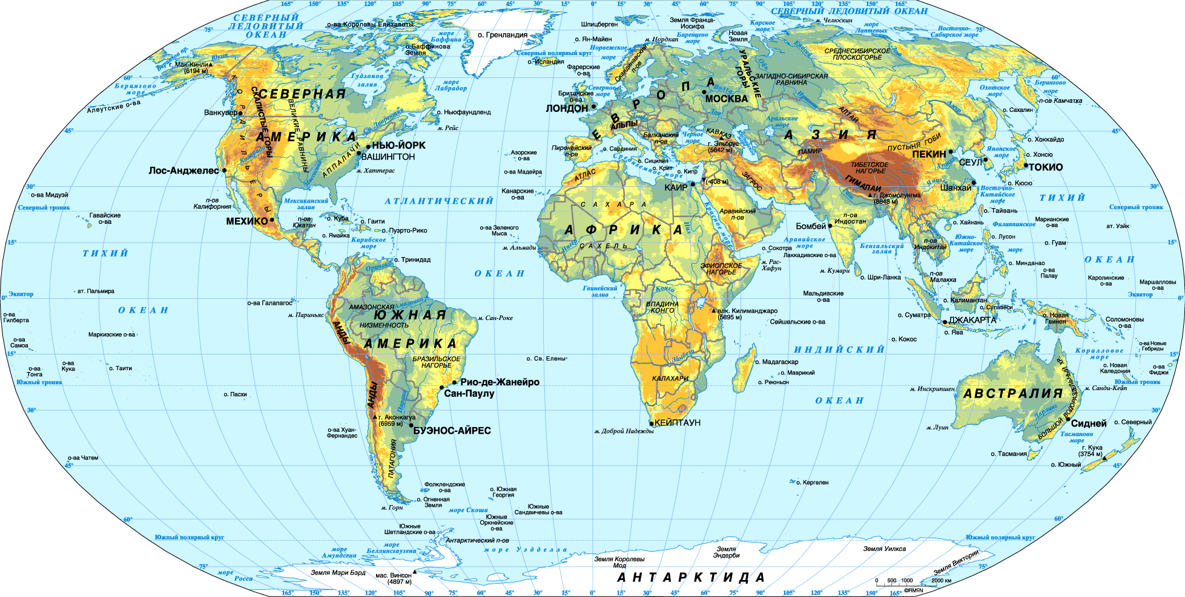
Реальные и потенциальные партнеры
Издательство кондуктивного обучения (Англия)
Университет Нордланда (Норвегия)
Лаборатория Марбургского университета «Макаренко-реферат» (Германия)
Центр коррекционного образования (Калифорнийский университет) (США)
Сумкий государственный педагогический институт им. А.С. Макаренко;
Музей А.С. Макаренко
Полтавский национальный педагогический университет им. В.Г. Короленко (Украина)
Хоккайдский педагогический университет (Япония)

Slide 7
Место научно-исследовательской деятельности
НИЛ в образовательных программах
Разработаны и апробированы учебные программы дисциплин
Наследие А.С. Макаренко: история и современность
Социально-педагогическая система А.С. Макаренко
Педагогика А.С. Макаренко: наука о взаимодействии поколений
Образовательный минитехнопарк как форма организации работы с молодежью

Slide 8
Основные результаты деятельности
Подготовка и проведение научных макаренковедческих мероприятий на базе НГПУ им.К. Минина :
2013 - Международная научно-практическая конференция «Педагогика А.С. Макаренко: воспитание и жизнь (достижения и проблемы) при поддержке РГНФ»
2014 – Международный симпозиум «Современное макаренковедение: история, состояние, перспективы»

Slide 9
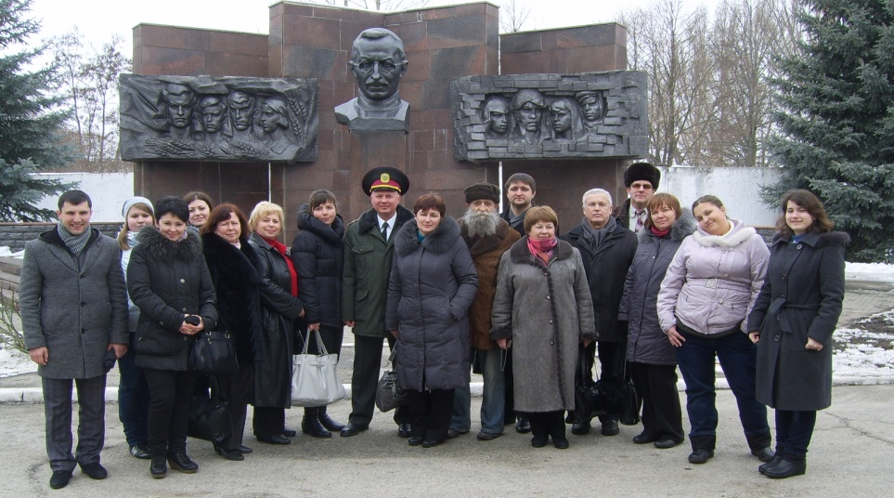
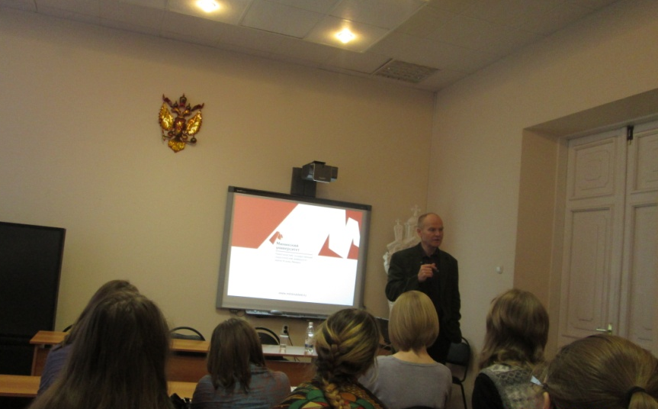
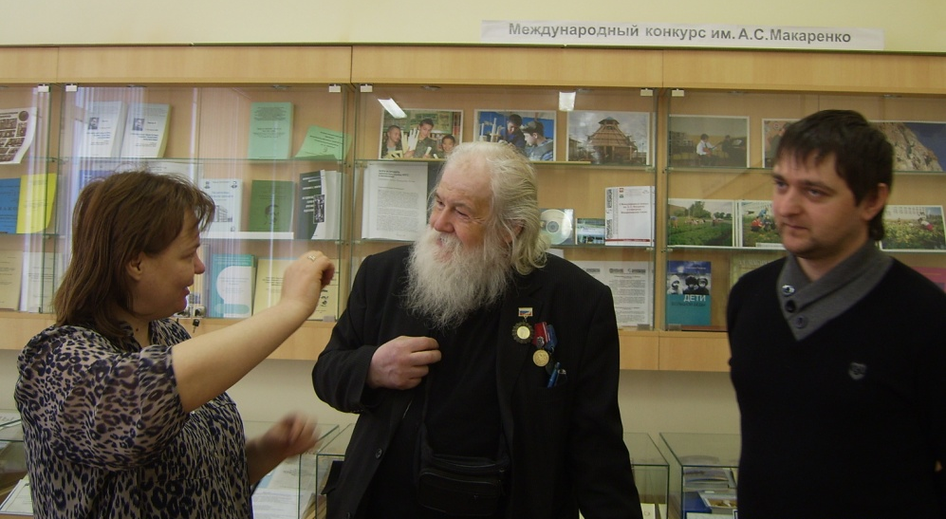
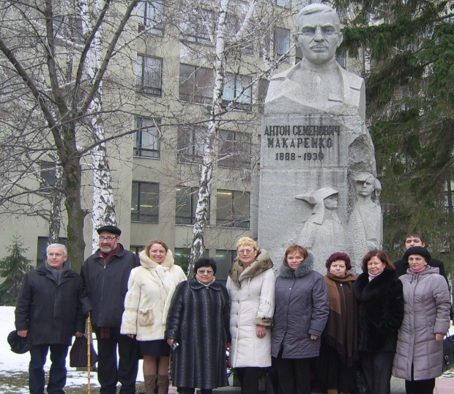
Основные результаты деятельности
Участие в научных макаренковедческих мероприятиях

Slide 10
Основные результаты деятельности

Slide 11
Основные результаты деятельности

Slide 12
Благодарим за внимание!

